Slide 1
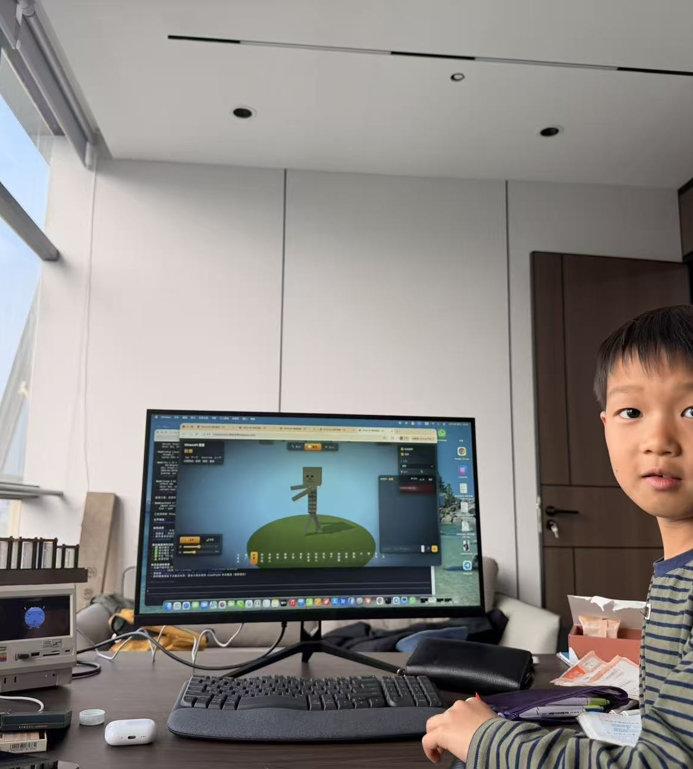
二年级 · 20分钟亲子课
东东的
双模式冒险
STUDY HARD
先学会认真学习，再学会尽兴玩耍。
PLAY HARD
有目标、有成就、也能按时停。
Notes:
建议用时：0.5分钟
开场说：‘今天我们先花大部分时间学六门功夫的学习方法，最后再聊怎样把游戏玩出目标和成就。’请东东做一次“开始冒险”的手势。

Slide 2
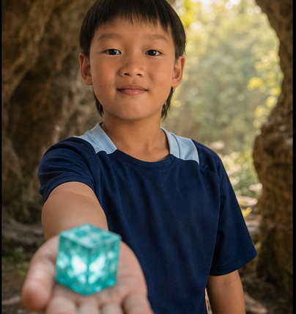
02
Hard 不是做得久，是注意力放在现在
学习时不想着游戏，游戏时不担心作业。
我现在
在什么模式？
学习模式
只想下一小步
游戏模式
开心投入、守规则
东东 · Study Hard, Play Hard · 20分钟课
Notes:
建议用时：1分钟
解释 hard 的新意思：不是逼自己，而是全心投入。你喊‘学习模式’和‘游戏模式’，让东东用动作快速切换两次。

Slide 3
03
六门功夫不同，但学习引擎相同
每次只练一个小目标，结束时留下一个看得见的成果。
语文
数学
英语
20
分钟
一个小目标
西班牙语
击剑
游泳
东东 · Study Hard, Play Hard · 20分钟课
Notes:
建议用时：1分钟
快速点出六门功夫。告诉东东：不同科目方法不同，但都要回答三个问题——这次练什么？怎么练？我留下了什么成果？

Slide 4
04
语文：读出来，才会真的懂
目标：从“读过了”走到“我能讲明白”。
1
读
出声读一遍
语
2
圈
圈生字和关键词
3
讲
用自己的话复述
今天练到：写
4
写
写一句最重要的意思
东东 · Study Hard, Play Hard · 20分钟课
Notes:
建议用时：1.5分钟
拿一篇真实课文演示：先读一句，再圈一个词，然后请东东不用看书讲回这句话。语文的成就不是读了几遍，而是能不能讲出来。

Slide 5
05
数学：先看懂，再计算
目标：答案之外，还能说出为什么。
1
看
圈数字和问题
数
2
画
画线段或小图
3
算
一步一步写过程
今天练到：验
4
验
换方法或代回检查
东东 · Study Hard, Play Hard · 20分钟课
Notes:
建议用时：1.5分钟
拿一道应用题，让东东只做‘圈数字和问题’，先不要算。问：题目到底要我们找什么？数学高手不是算得最快，而是看得清、查得出。

Slide 6
06
英语：耳朵和嘴巴先动起来
目标：今天会用一句新表达。
1
听
认真听一句
EN
2
说
跟读三遍
3
读
看着单词读
今天练到：写
4
写
关掉提示写一遍
东东 · Study Hard, Play Hard · 20分钟课
Notes:
建议用时：1.5分钟
选一个他会的英语句子示范：听一次、跟说三次、看着读、遮住写。最后让他完整说一次。英语的成就是敢开口和能使用，不只是抄写。

Slide 7
07
西班牙语：每天少一点，但一定开口
目标：5个词、3句话、1次录音。
1
5个词
只选最常用的
¡Hola!
2
3句话
把词放进句子
3
1次录音
录下自己说的声音
今天练到：隔天再说
4
隔天再说
不看答案回忆
东东 · Study Hard, Play Hard · 20分钟课
Notes:
建议用时：1分钟
告诉东东：新语言最怕一次背很多、一次也不开口。今天的成果可以是一段10秒录音。请他说一句他会的西语；不会也可以先模仿爸爸。

Slide 8
08
击剑：一次只修一个动作
目标：比刚才更稳、更准、更快一点。
1
站稳
脚步和距离先正确
剑
2
慢练
把一个动作做清楚
3
听反馈
记住教练一句话
今天练到：再来3次
4
再来3次
每次只改一个点
东东 · Study Hard, Play Hard · 20分钟课
Notes:
建议用时：1.5分钟
用站姿做小互动：请东东摆准备姿势。今天只选一个点，例如前脚方向。击剑的成就不只是赢，而是一个动作比刚才更稳。

Slide 9
09
游泳：先安全，再把身体放松
目标：安全、放松，再追求速度。
1
安全
听教练、看水深
泳
2
呼吸
水下吐气，水上吸气
3
一个动作
只练腿或只练手
今天练到：放松复盘
4
放松复盘
说出哪里更顺了
东东 · Study Hard, Play Hard · 20分钟课
Notes:
建议用时：1.5分钟
做一次陆地呼吸演示：慢慢吐气，再抬头吸气。提醒游泳必须听教练和遵守安全规则。游泳的成就是更放松、更稳定，而不只是游得远。

Slide 10
10
一个完整的专注块，就是 20 分钟
短到可以开始，长到能留下成果。
1分钟
16分钟
3分钟
定目标
认真练
检查记录
这次只练什么？
一次只做这一件事
留下看得见的成果
计时结束就停下来检查，不用靠拖延把自己累坏。
东东 · Study Hard, Play Hard · 20分钟课
Notes:
建议用时：1.5分钟
把原来的15分钟升级成完整20分钟：1分钟定目标、16分钟专注、3分钟检查记录。现场让东东选择一门课，说出这一格的目标和最后成果。

Slide 11
11
每一次学习，都要找到一种成就感
不只看分数，也要看进步、勇气和坚持。
完成了
进步了
我把约定的一格做完
比上一次多会一点
敢尝试
能分享
不会也愿意开始
我可以讲给别人听
今天只要点亮一格，就是向前。
东东 · Study Hard, Play Hard · 20分钟课
Notes:
建议用时：1分钟
请东东选出今天最想点亮的一种成就。告诉他：分数是结果之一，但完成、进步、敢尝试、能分享都是真实的成长。

Slide 12
12
放学后的时间，先放进三个箱子
顺序清楚，脑袋就不用一直讨价还价。
必做箱
练功箱
开心箱
20 + 3 + 20
20
30
学校作业 · 两个专注块，中间休息3分钟
六门功夫轮换一项
解锁后玩一局游戏
击剑或游泳上课日：课程已经算“练功箱”，不再额外加码。
Notes:
建议用时：1.5分钟
解释三个箱子：先完成学校必做，再轮换一门专项，最后游戏。击剑或游泳上课当天，不额外再塞20分钟训练。根据当天真实作业量调整必做箱，但顺序保持不变。

Slide 13
13
一周不用六门都挤在同一天
示例轮换：真正上课的日子，直接替换当天练功格。
周一
周二
周三
周四
周五
语文
数学
英语
西班牙语
最弱的一门
击剑 / 游泳训练日
替换当天的20分钟练功格
东东 · Study Hard, Play Hard · 20分钟课
Notes:
建议用时：1分钟
说明这是示例，不是死规定。和东东一起把真实击剑、游泳课放进去；剩下的普通日再安排语文、数学、英语、西语。周五优先补最弱的一门。

Slide 14
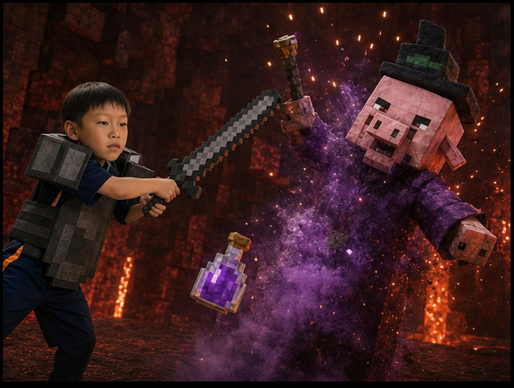
14
Play Hard：把30分钟玩成一场真正的冒险
开局前先有目标，闹钟响时才容易停。
1
目标
这局要完成什么？
2
过程
探索、创造或合作
3
时间
30分钟，先开闹钟
4
停止点
回安全点、保存、下线
东东 · Study Hard, Play Hard · 20分钟课
Notes:
建议用时：1.5分钟
请东东为下一局游戏说出一个具体目标。再问：这局是探索、创造还是合作？闹钟响时在哪里停？有目标不是把游戏变成作业，而是让它更有故事。

Slide 15
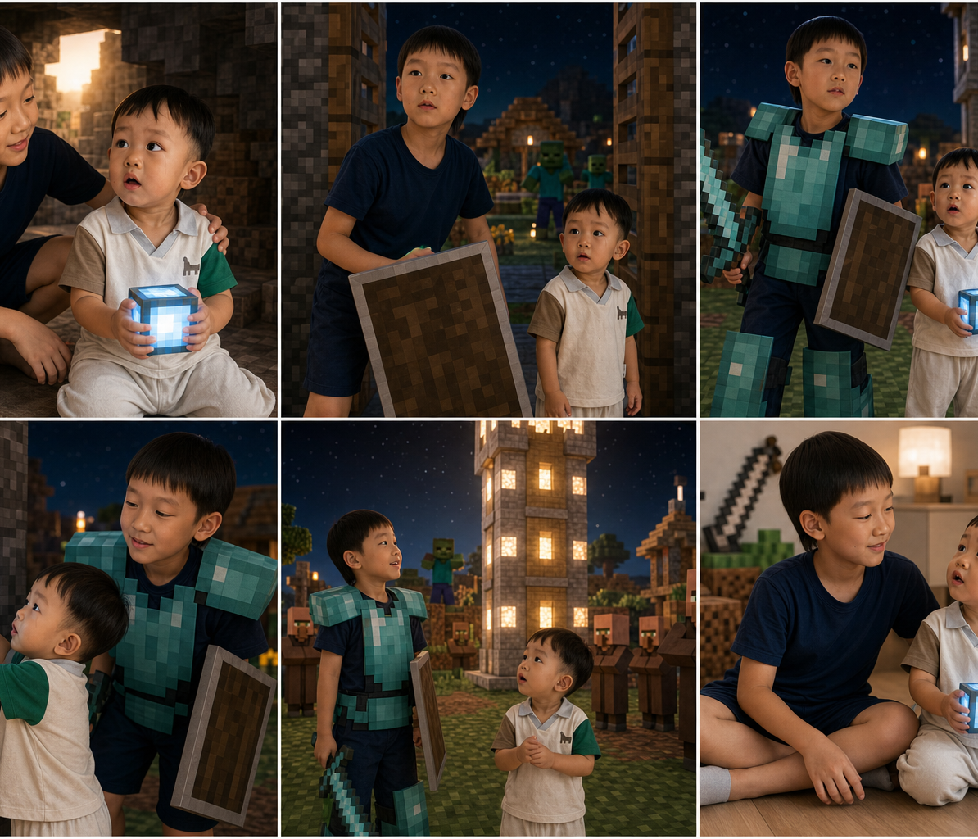
15
游戏的成就，不只是赢和拿到钻石
最厉害的一项成就：我可以控制自己。
完成
完成开局目标
创造
造出自己的东西
合作
帮助队友成功
自控
闹钟响，漂亮下线
下线前说一句：今天我点亮了 ______ 成就。
东东 · Study Hard, Play Hard · 20分钟课
Notes:
建议用时：1.5分钟
让东东挑一项最喜欢的游戏成就。约定每次下线前说一句‘今天我点亮了什么成就’。特别表扬自控成就，因为它证明是东东在控制游戏。

Slide 16
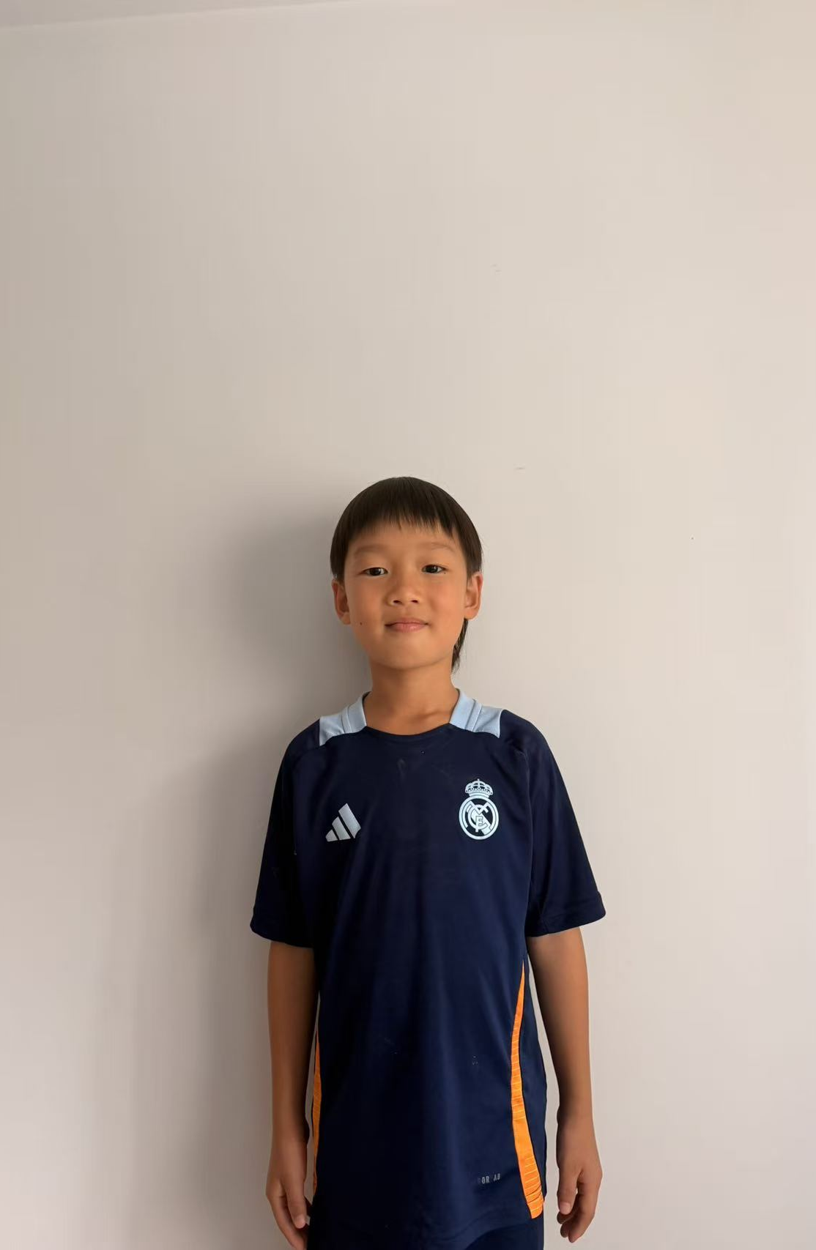
东东的双模式约定
学习
20分钟，只练一个小目标
成就
每天点亮一种进步
游戏
先定目标，再开始冒险
停止
闹钟响，保存并下线
东东签名：____________ 爸爸签名：____________
Study hard. Play hard. 我来控制我的一天。
Notes:
建议用时：0.5分钟
一起读四条约定并签名或击掌。收尾：‘学习有成果，游戏有目标，时间由你控制——这才是双模式高手。’

